Slide 1
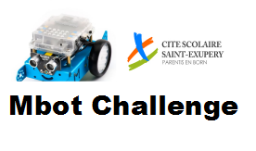
Défi mBot
4ème Edition

Slide 2
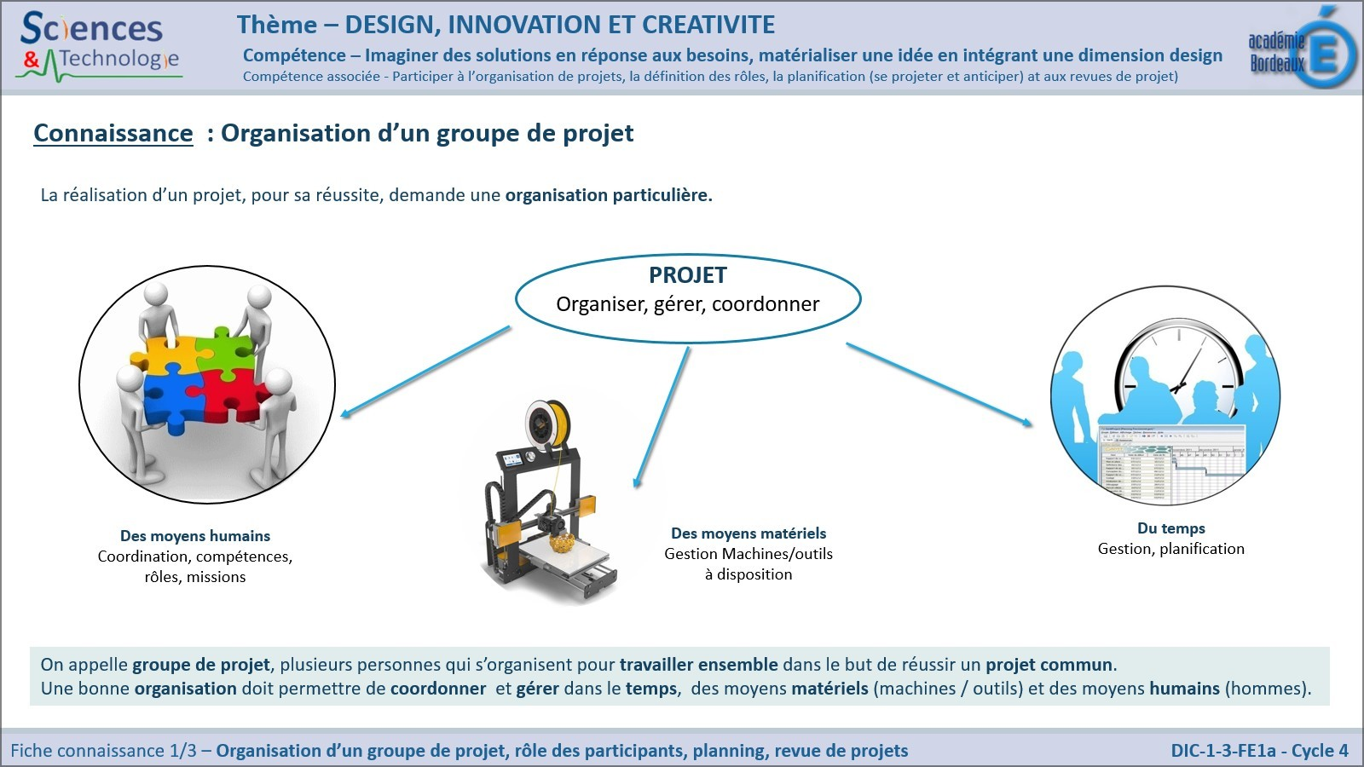
Projet à réaliser en équipe

Slide 3
Travail à effectuer
  Réalisation d’un support écrit pour une présentation Ecrite et Orale ( par l’ensemble des participants ) de l’ensemble du projet.
  Réalisation de la programmation des mouvements et des animations du Robot mBot avec le programme mBlock.
  Recherche d’un slogan, d’un logo et réalisation d’une affiche au format A3 présentant le projet en respectant le thème imposé à chaque équipe.
  Modélisation/Réalisation d’un poussoir à adapter sur le robot pour qu’il déplace les obstacles

Slide 4
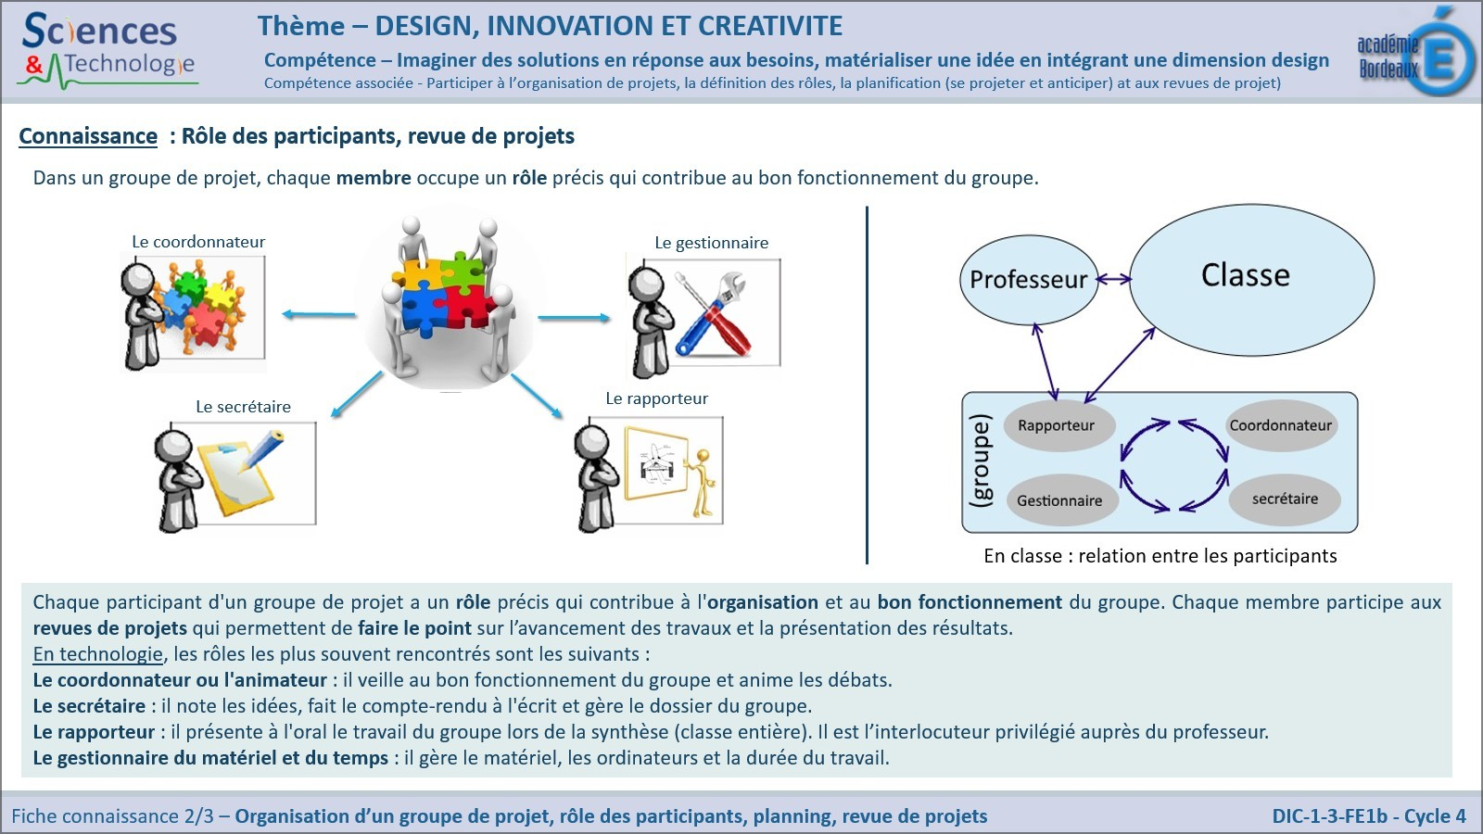
Organisation des rôles dans l’équipe

Slide 5
Cahier des charges de la présentation Orale
L'épreuve orale ( Evaluation communauté éducative : 15 points , Auto-évaluation élèves : 5 points )
● La présentation :
Un diaporama de minimun 5 diapos et maximum 10 diapos sera proposé par les équipes qui présenteront leur travail. Ils évoqueront les différentes étapes de revues de projet, les difficultés rencontrées….
Il mentionnera la recherche d’une identité de l’équipe :
Nom d’équipe, Logo, Slogan
Support de communication (description en Annexe 2)
Une copie d’écran et explication du programme mBlock
Une copie d’écran du poussoir conçu
Photo ou vidéo du mBot avec son poussoir réalisé.
Il sera présenté pendant 5 min maximum ,une diapositive sera présentée dans une langue étrangère au choix de l’équipe parmi les langues enseignées au collège (Allemand, Anglais ou Espagnol).
Il s’en suivra un échange avec les membres des autres groupes et les représentants de la communauté éducative présents de 5min maximum.

Slide 6
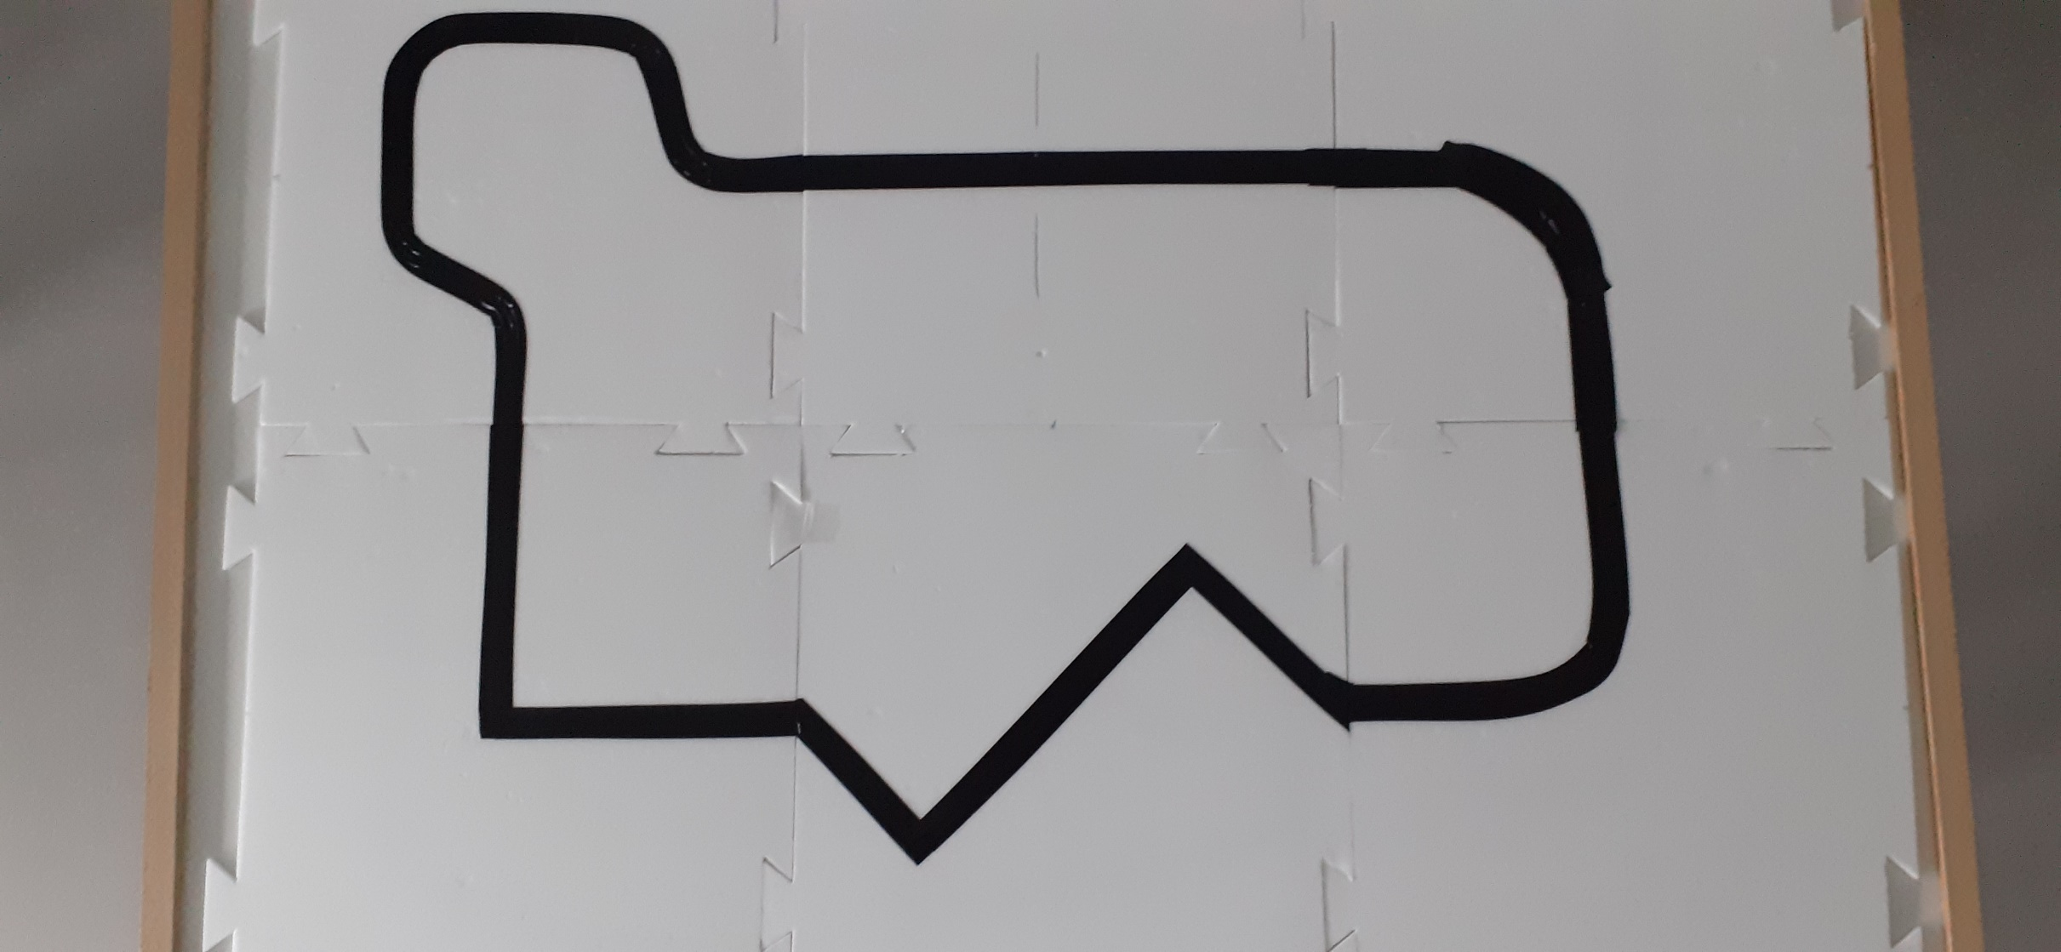
Le parcours du défi
Départ
Zone évacuation Obstacle
Zone obstacle après un tour minimum

Slide 7
Défi 1 : Parcours sans obstacles
Après l’appui du bouton de la carte du robot , le robot doit avancer en suivant la ligne et réaliser le parcours . Chaque plaque du parcours franchie rapporte 1 pts . Il est possible de déplacer le robot à la plaque suivante lorsque le robot ne franchit pas une plaque. Un bonus de 1 pts sera attribué à l’équipe qui fera réaliser le tour de circuit le plus rapide à son robot.

Slide 8
Défi 2 : Parcours avec obstacle
Choisir un challenge
Challenge 1 ( 10 points ) : Parcours en suivant la ligne avec obstacle aléatoire avant lequel le robot doit s’arrêter à moins de 5 cm sans le toucher naturellement et avertissement de la présence d’un obstacle par signal lumineux et/ou sonore. Lorsque l’obstacle est retiré, le robot repart en suivant la ligne.
Challenge 2 ( 15 points ) : Parcours en suivant la ligne avec obstacle aléatoire que le robot doit contourner sans le toucher et poursuivre le parcours en suivant de nouveau la ligne au maximum 30 cm après l’obstacle.
Challenge 3 ( 12 points ) : Parcours en suivant la ligne avec obstacle aléatoire avant lequel le robot doit s’arrêter à moins de 5 cm pendant 5 secondes puis demi tour et le robot reprend le parcours en suivant la ligne dans le sens contraire

Slide 9
Défi 3 : Parcours avec dégagement d’obstacle
Parcours en suivant la ligne avec obstacle aléatoire avant lequel le robot doit s’arrêter à moins de 5 cm sans le toucher naturellement et avertissement de la présence d’un obstacle par signal lumineux et/ou sonore.
Après 5 secondes, déplacement de l’obstacle hors du circuit dans une zone de stockage à l’intérieur du circuit . ( 10 points )
Bonus de 5 points pour une reprise et fin du parcours en suivant la ligne à partir de l’emplacement de l’obstacle déplacé

Slide 10
Réalisation d’un poussoir
Création et modélisation 3D d’un poussoir pour déplacer un obstacle
Réalisation d’un prototype
Choix des matériaux , réalisation et montage sur le robot mBot pour le défi 3

Slide 11
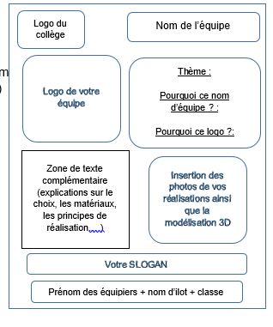
Réalisation de l’affiche A3
une seule affiche recto par robot comprenant
  le nom de l’équipe
  le logo de l’équipe
  Le slogan de l’équipe
  Images (photo , modélisation du poussoir ….. )
  Texte explicatif (choix des formes, des matériaux.)

Slide 12
Les thèmes proposés sont :
Robot « Œuvre artistique » – Ilot Océanie
Robot « Ecolo » – Ilot Antarctique
Robot "Bling-bling" – Ilot Amérique
Robot « Design » – Ilot Afrique
Robot « Galaxie » – Ilot Asie
Robot « Saint Exupéry » – Ilot Europe

